Slide 1
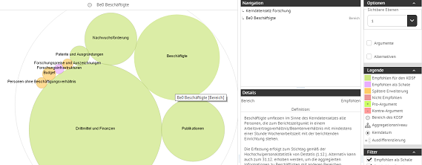
Darstellungsbereich
Kontextinformationen
Optionen

